Slide 1
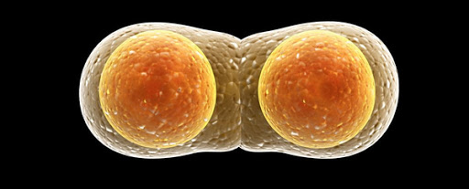
BÀI 23:
TỔ CHỨC
CƠ THỂ ĐA BÀO

Slide 2
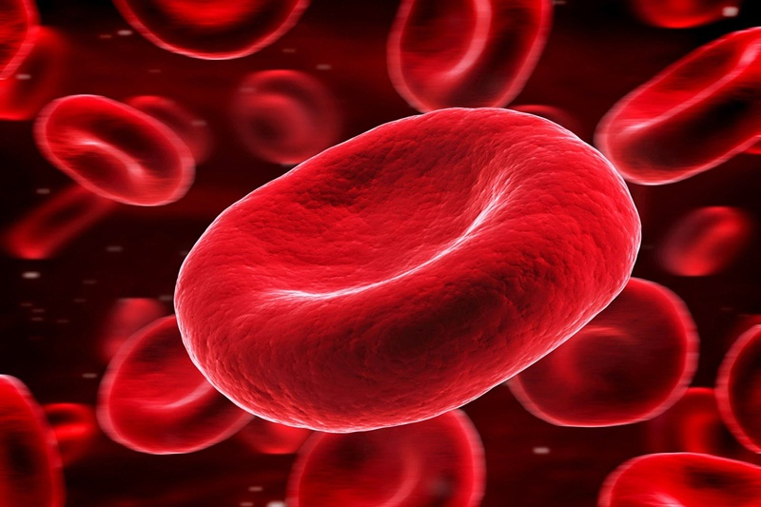
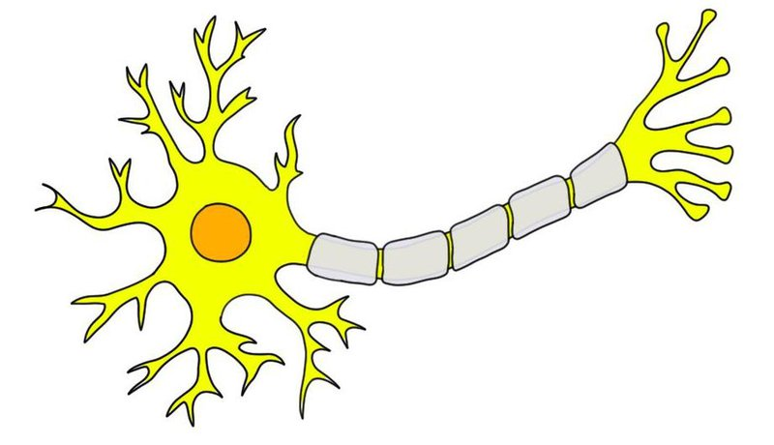
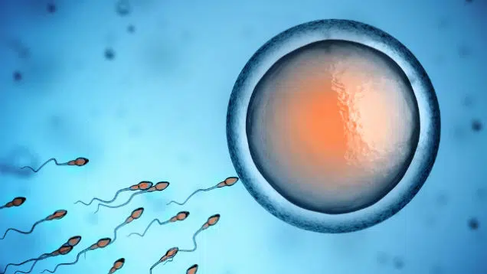
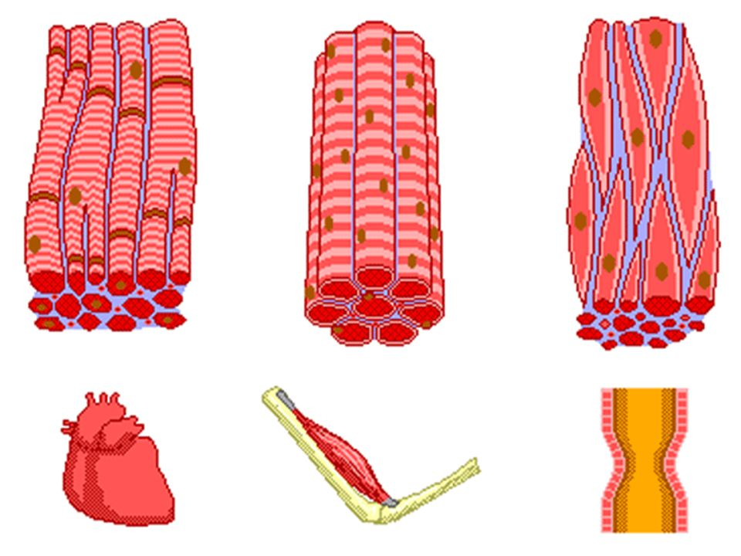
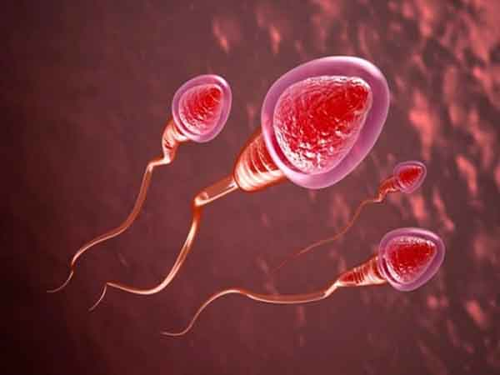
BÀI 23: TỔ CHỨC CƠ THỂ ĐA BÀO
Hãy nêu tên các tế bào trong các hình dưới đây.
Tế bào thần kinh
Tế bào hồng cầu
1
2
Tế bào trứng
3
4
Tế bào tinh trùng
Tế bào cơ
5

Slide 3
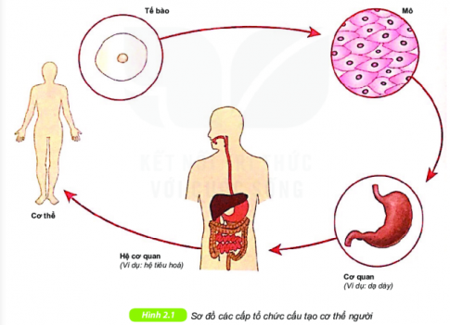
BÀI 23: TỔ CHỨC CƠ THỂ ĐA BÀO
I. CÁC CẤP TỔ CHỨC CỦA CƠ THỂ ĐA BÀO
Quan sát hình và nêu các cấp độ tổ chức sống của cơ thể từ thấp đến cao.

Slide 4
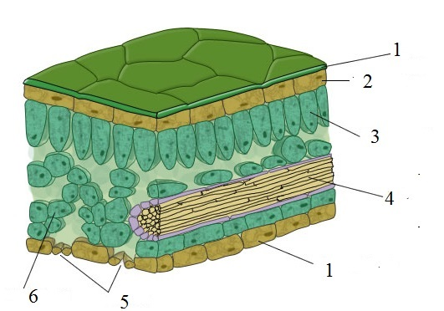
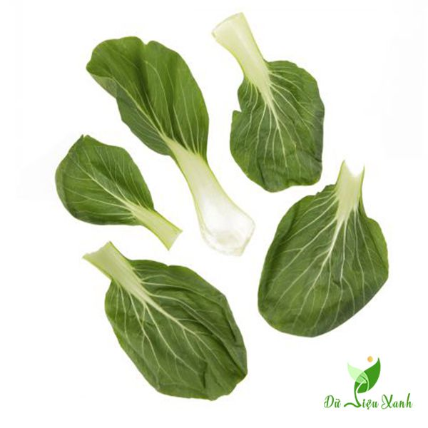
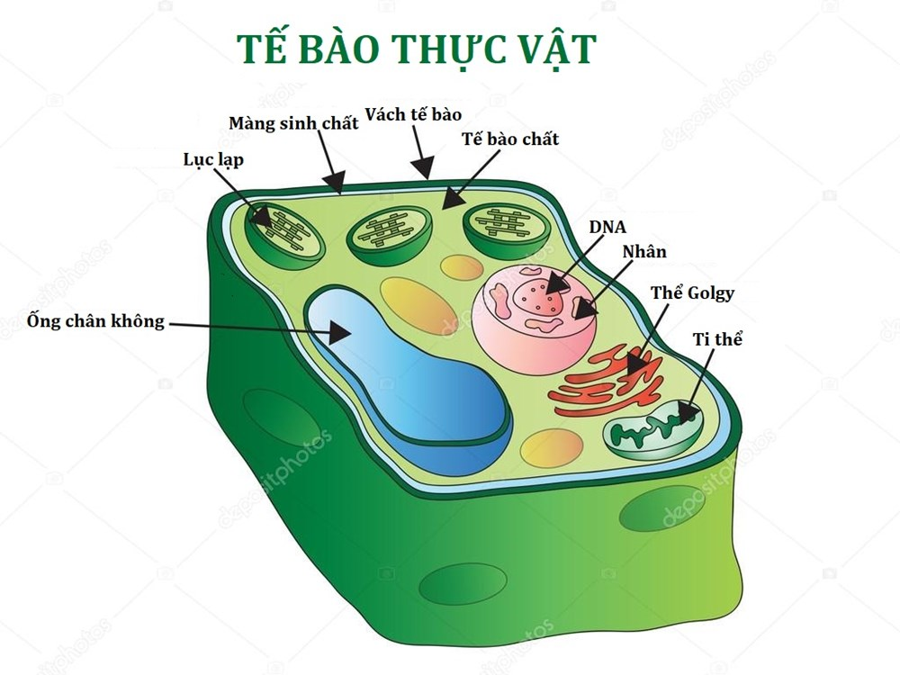
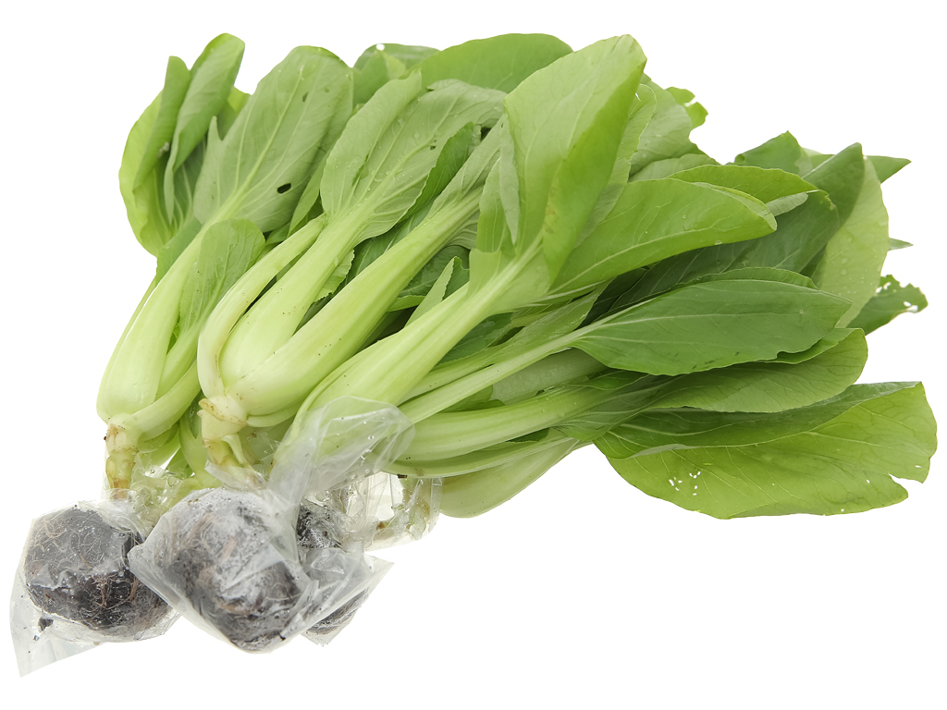
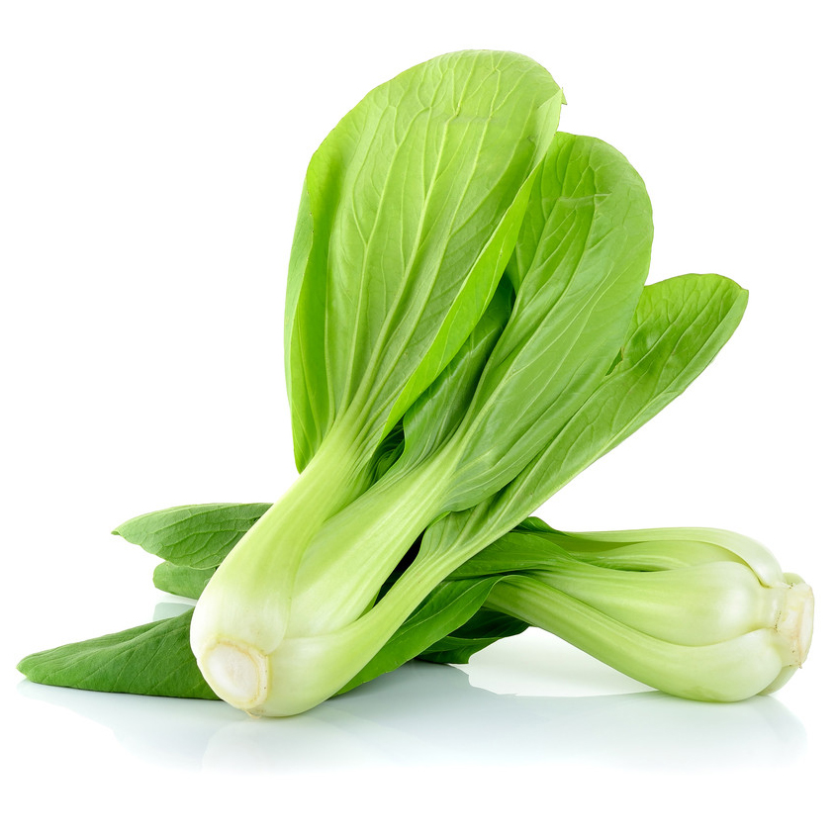
BÀI 23: TỔ CHỨC CƠ THỂ ĐA BÀO
I. CÁC CẤP TỔ CHỨC CỦA CƠ THỂ ĐA BÀO
Hãy nêu tên các cấp độ tổ chức tương ứng với các hình sau:
B
CƠ
QUAN
A
MÔ
C
TẾ BÀO
D
CƠ THỂ
HỆ CƠ QUAN
E

Slide 5
BÀI 23: TỔ CHỨC CƠ THỂ ĐA BÀO
I. CÁC CẤP TỔ CHỨC CỦA CƠ THỂ ĐA BÀO
Các cấp độ tổ chức cơ thể từ thấp đến cao:
Tế bào
Mô
Cơ quan
Hệ
cơ quan
Cơ thể

Slide 6
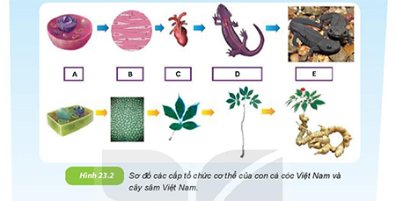
BÀI 23: TỔ CHỨC CƠ THỂ ĐA BÀO
I. CÁC CẤP TỔ CHỨC CỦA CƠ THỂ ĐA BÀO
Quan sát hình 23.2 rồi thực hiện các yêu cầu sau :
1. Gọi tên các cấp tổ chức cơ thể tương ứng với các hình từ A đến E cho phù hợp
2. Nêu tên các cơ quan của động vật và thực vật được minh họa ở hình
1. A. Tế bào
B. Mô
C. Cơ quan
D. Cơ thể
E. Quần thể
2. Tên cơ quan của động vật và thực vật được minh họa ở hình:
Với cá cóc: tim
Với cây sâm: lá, thân, củ

Slide 7
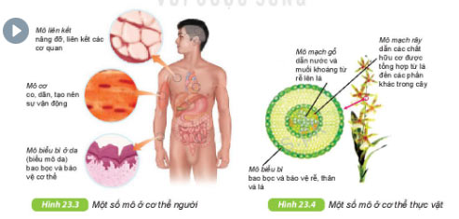
BÀI 23: TỔ CHỨC CƠ THỂ ĐA BÀO
II. TỪ TẾ BÀO TẠO THÀNH MÔ
Quan sát hình 23.3 và 23.4, nêu một số mô ở người và ở thực vật ?

Slide 8
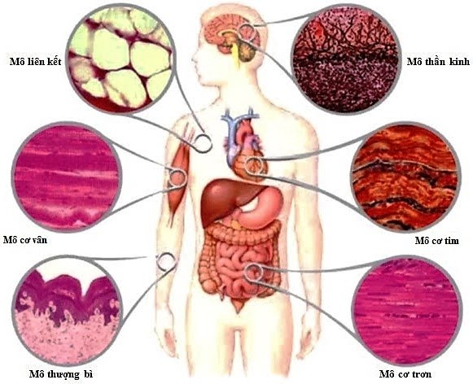
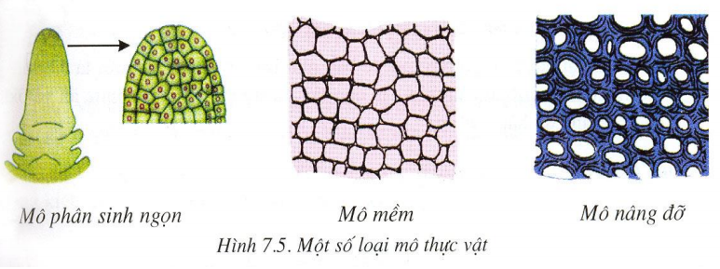
BÀI 23: TỔ CHỨC CƠ THỂ ĐA BÀO
II. TỪ TẾ BÀO TẠO THÀNH MÔ
Quan sát hình ảnh và nêu tên các loại mô mà em quan sát được.
Quan sát hình ảnh và nêu tên các loại mô ở thực vật mà em quan sát được.
Mô là tập hợp các tế bào có cấu tạo giống nhau và cùng thực hiện một chức năng.
Đọc sách giáo khoa và cho biết, mô là gì?

Slide 9
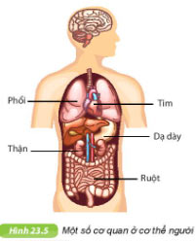
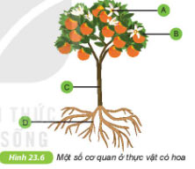
BÀI 23: TỔ CHỨC CƠ THỂ ĐA BÀO
III. TỪ MÔ TẠO THÀNH CƠ QUAN
Quan sát hình 23.5 và 23.6, điền thông tin vào phiếu học tập

Slide 10

BÀI 23: TỔ CHỨC CƠ THỂ ĐA BÀO
III. TỪ MÔ TẠO THÀNH CƠ QUAN
Quan sát hình ảnh sách giáo khoa, thảo luận nhóm và hoàn thành phiếu học tập

Slide 11
PHIẾU HỌC TẬP 23.1:CÁC HỆ CƠ QUAN TRONG CƠ THỂ NGƯỜI
STT | Tên hệ cơ quan | Tên các cơ quan trong hệ | Chức năng
1 | Hệ hô hấp
2 | Hệ tuần hoàn

Slide 12
PHIẾU HỌC TẬP 23.1 : CÁC HỆ CƠ QUAN CHÍNH CỦA THỰC VẬT
STT | Tên hệ cơ quan | Tên các cơ quan trong hệ | Chức năng
1
2

Slide 13
PHIẾU HỌC TẬP 23.1 ( NHÓM 1, 3, 5 ) CÁC HỆ CƠ QUAN TRONG CƠ THỂ NGƯỜI
STT | Tên hệ cơ quan | Tên các cơ quan trong hệ | Chức năng
1 | Hệ hô hấp | - Khoang mũi, khí quản, phế quản, phổi | Trao đổi khí giữa cơ thể với môi trường
2 | Hệ tuần hoàn | - Gồm : tim, hệ mạch ( động mạch, tĩnh mạch, mao mạch ) | Vận chuyển máu trong hệ tuần hoàn cung cấp dinh dưỡng và oxygen cho tế bào, vận chuyển chất thải từ tế bào đến các cơ quan bài tiết

Slide 14
PHIẾU HỌC TẬP 23.1 ( NHÓM 2, 4, 6 ) : CÁC HỆ CƠ QUAN CHÍNH CỦA THỰC VẬT
STT | Tên hệ cơ quan | Tên các cơ quan trong hệ | Chức năng
1 | Hệ Rễ | - Các rễ chính và rễ con | - Hút nước và chất khoáng cho cơ thể
2 | Hệ chồi | - Thân | - Có mạch gỗ chuyển nước và muối khoáng, mạch rây chuyển chất hữu cơ
3 | Hệ chồi | - Lá | - Quang hợp chế tạo chất hữu cơ nuôi cây
4 | Hệ chồi | - Hoa | - Tạo ra quả và hạt

Slide 15

BÀI 23: TỔ CHỨC CƠ THỂ ĐA BÀO
III. TỪ MÔ TẠO THÀNH CƠ QUAN
THUYẾT
TRÌNH
Các mô cùng thực hiện hoạt động sống nhất định thì tạo thành cơ quan.
Hãy nêu mối quan hệ giữa mô và cơ quan?

Slide 16
BÀI 23 : TỔ CHỨC CƠ THỂ ĐA BÀO
IV. TỪ CƠ QUAN TẠO THÀNH HỆ CƠ QUAN
TRÒ CHƠI:
GỌI TÊN – ĐOÁN BỘ PHẬN
Luật chơi: - Có 2 đội chơi, mỗi đội 3 thành viên.
- Mỗi đội được cung cấp tên (hặc hình ảnh các cơ quan).
- Trong vòng 3 phút, các đội chơi sắp xếp các cơ quan vào các hệ cơ quan tương ứng.
- Khi sắp xếp xong, các nhóm có nhiệm vụ nêu chức năng của hệ cơ quan đã sắp xếp.

Slide 17
Hệ tiêu hoá: Hậu môn, thực quản, ruột non, miệng, ruột già, dạ dày, hầu.
Miệng- Hầu- Thực quản- dạ dày- ruột non- ruột già- hậu môn

Slide 18
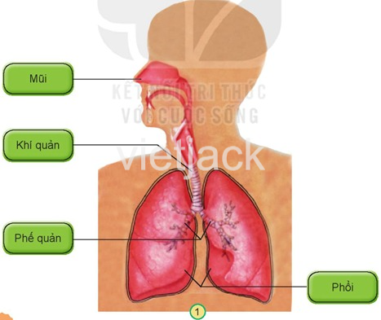
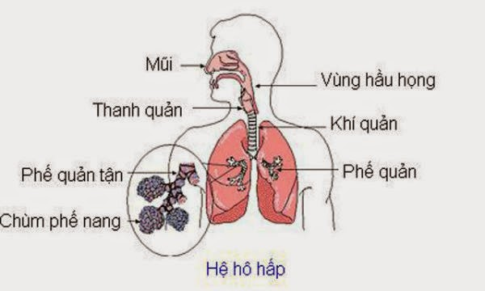
BÀI 23: TỔ CHỨC CƠ THỂ ĐA BÀO
IV. TỪ CƠ QUAN TẠO THÀNH HỆ CƠ QUAN

Slide 19
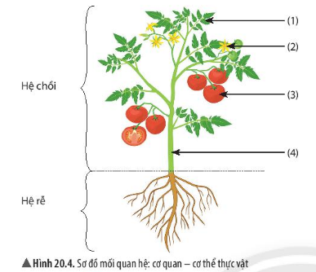
BÀI 23: TỔ CHỨC CƠ THỂ ĐA BÀO
IV. TỪ CƠ QUAN TẠO THÀNH HỆ CƠ QUAN
Nhiều cơ quan cùng phối hợp hoạt động để thực hiện một quá trình sống nào đó của cơ thể được gọi là hệ cơ quan.
Hãy nêu mối quan hệ giữa cơ quan và hệ cơ quan?
Ở thực vật, có 2 hệ cơ quan chính là: hệ chồi và hệ rễ.

Slide 20
BÀI 23 : TỔ CHỨC CƠ THỂ ĐA BÀO
LUYỆN TẬP
Câu 1. Mô là gì?
A. Tập hợp nhiều cơ quan có chức năng giống nhau
B. Tập hợp nhiều hệ cơ quan có chức năng giống nhau
C. Tập hợp nhiều tế bào có chức năng giống nhau
D. Tập hợp toàn bộ các tế bào trong cơ thể

Slide 21
BÀI 23 : TỔ CHỨC CƠ THỂ ĐA BÀO
LUYỆN TẬP
Câu 2. Cơ quan nào dưới đây không thuộc cấu tạo của hệ tuần hoàn?
A.Tim B. Mạch máu
C. Máu D. Phổi

Slide 22
BÀI 23 : TỔ CHỨC CƠ THỂ ĐA BÀO
LUYỆN TẬP
Câu 3. Ở thực vật, người ta chia cơ thể thành mấy hệ cơ quan chính ?
A. 1 B. 2 C. 3 D. 4

Slide 23
BÀI 23 : TỔ CHỨC CƠ THỂ ĐA BÀO
LUYỆN TẬP
Câu 4. Hệ cơ quan nào dưới đây thực hiện chức năng thải nước tiểu?
A. Hô hấp B. Tuần hoàn
C. Bài tiết D. Sinh dục

Slide 24
BÀI 23 : TỔ CHỨC CƠ THỂ ĐA BÀO
LUYỆN TẬP
Câu 5. Hệ cơ quan có nhiều cơ quan nhất trong cơ thể là
A. Tiêu hóa B. Hô hấp
C. Bài tiết D. Sinh sản

Slide 25
BÀI 23: TỔ CHỨC CƠ THỂ ĐA BÀO
VẬN DỤNG
Hệ thần kinh
Hệ tiêu hóa
Hệ hô hấp
Hệ tuần hoàn
Hệ bài tiết
Hệ vận động
Điền mũi tên còn thiếu vào sơ đồ trên để thể hiện sự thống nhất hoạt động giữa các hệ cơ quan trong cơ thể.

Slide 26


